Slide 1


חידוד ישראלי
לכיתות ד'-ו'
החטיבה לחינוך ולקהילה,
קרן קימת לישראל

Slide 2



חוגגים עצמאות
איזה מנהג של יום העצמאות אהוב עליי במיוחד?

Slide 3

חידוד
ישראלי
מה מסתתר בציור?

Slide 4

חידוד
ישראלי
איזה מושג מסתתר בחידת הציורים?

Slide 5
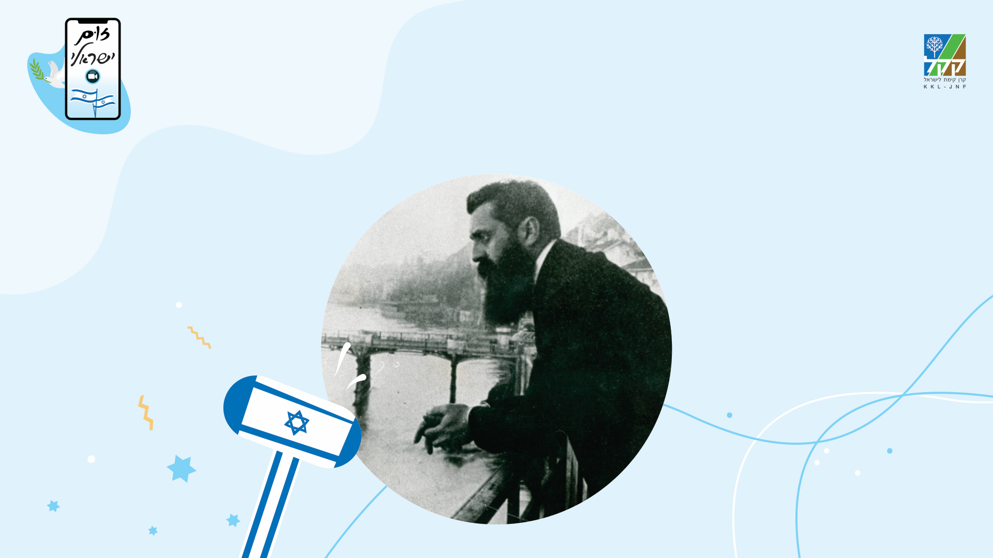

חידוד
ישראלי
ציונות

Slide 6

חידוד
ישראלי
איזה מושג מסתתר בחידת הציורים?

Slide 7

חידוד
ישראלי
הקופסה הכחולה

Slide 8

חידוד
ישראלי
מה מסתתר בחידת הציורים?

Slide 9

חידוד
ישראלי
התקווה

Slide 10

חידוד
ישראלי
איזה מושג מסתתר בחידת הציורים?

Slide 11

חידוד
ישראלי
חלוץ

Slide 12



חידוד
ישראלי

Slide 13

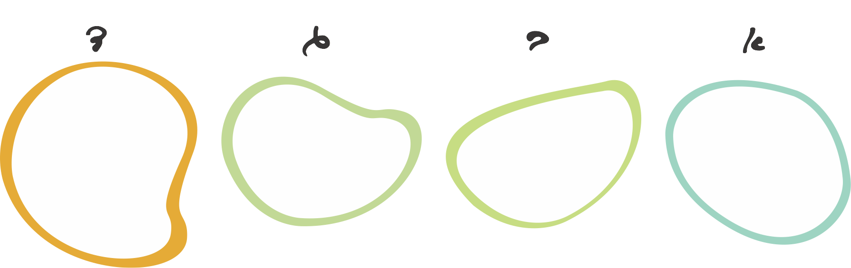
חידוד
ישראלי
מה קרה בבית קק"ל בתל אביב?
הוחלט על הקמת המדינה ואושר הנוסח הסופי של מגילת העצמאות
נערך אירוע ההכרזה על הקמת מדינת ישראל
נבחר הרמטכ"ל הראשון
הוחלט על הקמת קק"ל

Slide 14

מי אמר?
חידוד
ישראלי

Slide 15

חידוד
ישראלי
"אם תרצו אין זו אגדה"

Slide 16

חידוד
ישראלי
הרצל,
חוזה המדינה

Slide 17
חידוד
ישראלי
"טוב למות בעד ארצנו"

Slide 18

חידוד
ישראלי
יוסף טרומפלדור,
מלוחמי
תל חי

Slide 19
חידוד
ישראלי
"אני ואתה נשנה את העולם"

Slide 20

חידוד
ישראלי
אריק איינשטיין
זמר, יוצר, פזמונאי, שחקן, קומיקאי
ותסריטאי ישראלי

Slide 21
חידוד
ישראלי
"אנחנו במפה ואנחנו נשארים במפה – לא רק בספורט, בהכול"

Slide 22

חידוד
ישראלי
טל ברודי,
קפטן מכבי תל אביב

Slide 23

חידוד
ישראלי

Slide 24
חידוד
ישראלי
מי יוצא דופן?

Slide 25
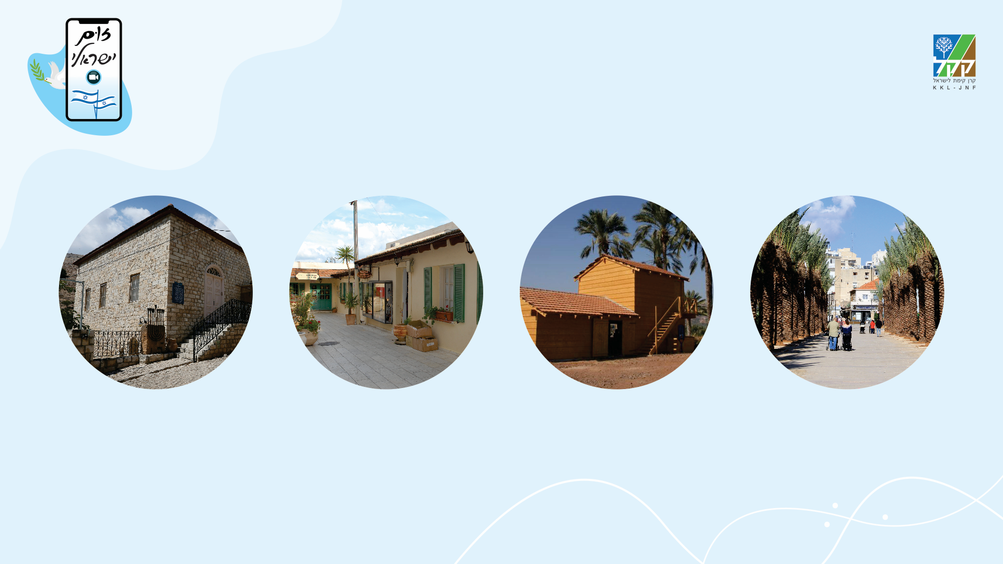

חידוד
ישראלי
איזה יישוב יוצא דופן?
ראש פינה
זכרון יעקב
דגניה
ראשון לציון

Slide 26

חידוד
ישראלי
איזו דמות יוצאת דופן?
יצחק בן צבי
מנחם בגין
חיים ויצמן
שמעון פרס

Slide 27

חידוד
ישראלי
איזה ארגון יוצא דופן?
לח"י
אצ"ל
צה"ל
ההגנה

Slide 28

חידוד
ישראלי

Slide 29

חידוד
ישראלי
לא נפסיק לשיר

Slide 30

חידוד
ישראלי
שירו כמה שיותר שירים עם המילה
דגל

Slide 31

חידוד
ישראלי
שירו כמה שיותר שירים על
מקומות
בארץ

Slide 32

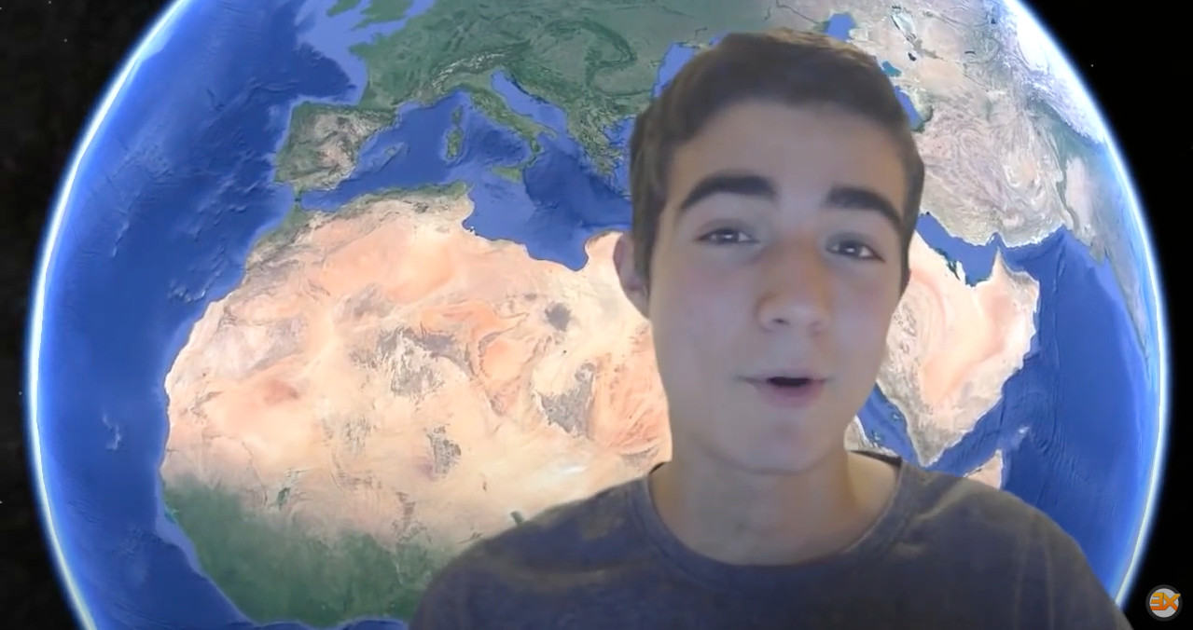
חידוד
ישראלי

Slide 33

חידוד
ישראלי
אילו המצאות ישראליות נוספות אתם מכירים?

Slide 34

חידוד
ישראלי
נכון או לא נכון?

Slide 35

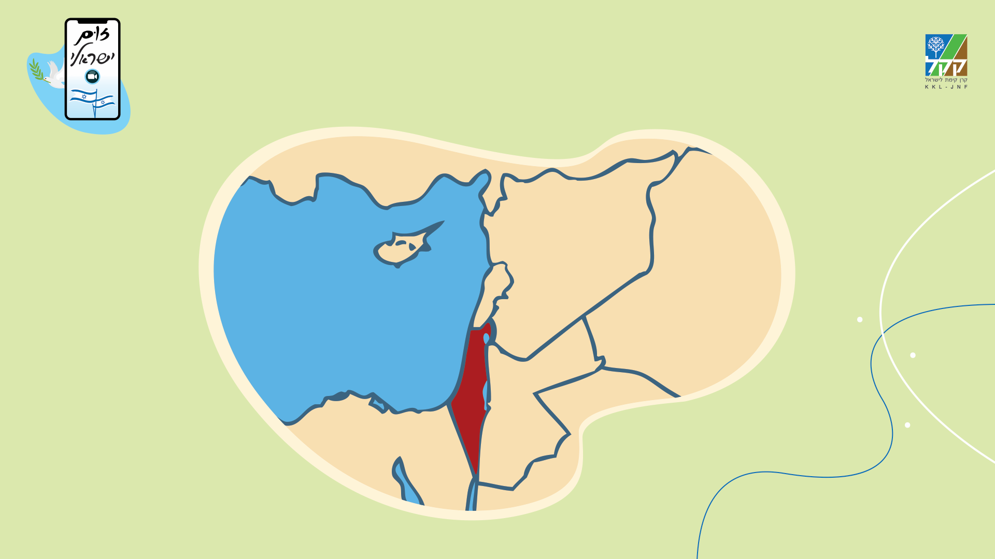

נכון או לא נכון?
חידוד
ישראלי
ישראל היא מקום מפגש של שלוש יבשות
הים התיכון
ישראל

Slide 36
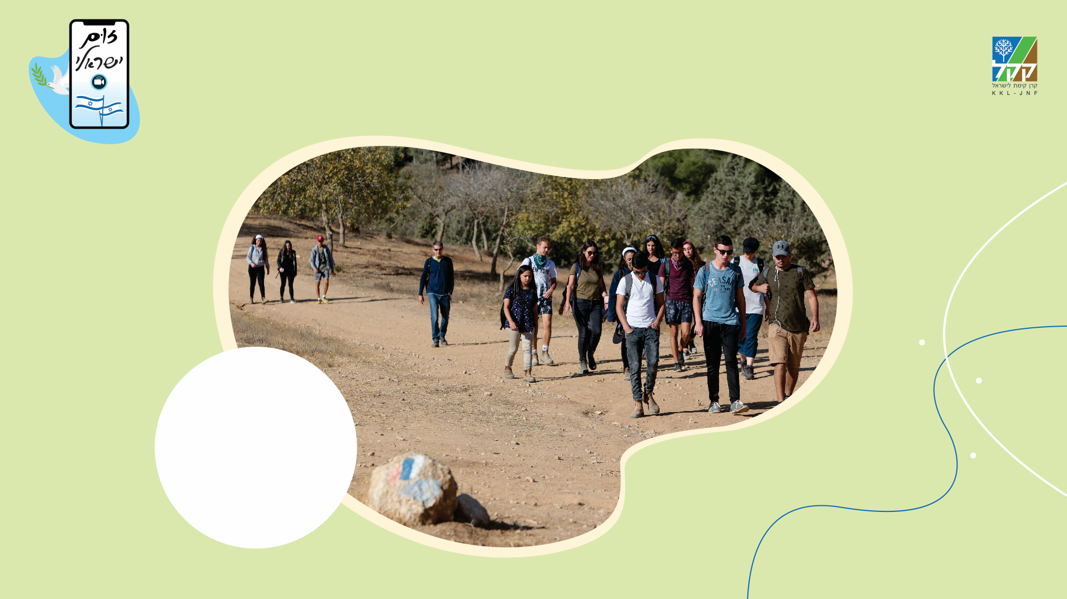

נכון או לא נכון?
חידוד
ישראלי
שביל ישראל הוא שביל הליכה העובר לרוחבה של מדינת ישראל, מהים התיכון לים המלח.
שביל ישראל נמשך לאורך כל מדינת ישראל.
הוא מתחיל בקיבוץ דן בצפון ומסתיים באילת.

Slide 37

נכון או לא נכון?
חידוד
ישראלי
"ים סוף" ו"הים האדום" הם שני שמות של ים אחד

Slide 38
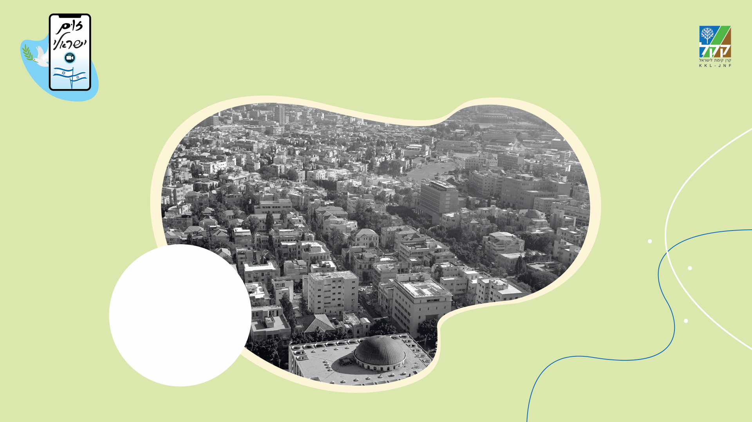
נכון או לא נכון?
חידוד
ישראלי
העיר העברית הראשונה היא פתח תקווה
העיר העברית הראשונה היא
תל אביב

Slide 39
חידוד
ישראלי
איפה זה?

Slide 40

חידוד
ישראלי
מהו המבנה והיכן הוא ממוקם?

Slide 41
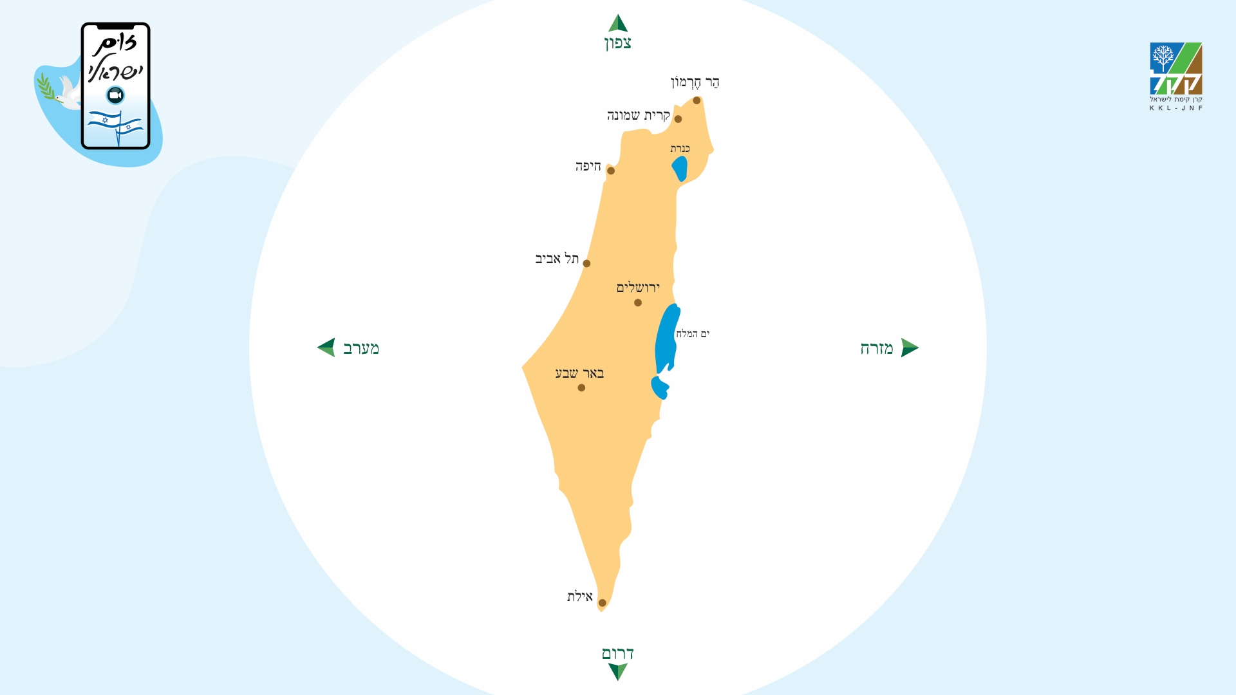

חידוד
ישראלי
הכנסת
בירושלים

Slide 42

חידוד
ישראלי
מהו המבנה והיכן הוא ממוקם?

Slide 43

חידוד
ישראלי
הגנים הבהאים בחיפה

Slide 44

חידוד
ישראלי
מהו המבנה והיכן הוא ממוקם?

Slide 45
חידוד
ישראלי
היכל הספר בירושלים

Slide 46

חידוד
ישראלי
איפה זה?
רמז:מקווה מים שיובש וחלקו הוצף מחדש

Slide 47

אגמון החולה
חידוד
ישראלי

Slide 48

חידוד
ישראלי

Slide 49

חידוד
ישראלי
עם כל כך הרבה נכסים אנושיים, הישגים, נכסי טבע ונוף,
נמשיך להתפלל ולייחל לשלום...
"אין לי נכסים, יש לי רק חלומות להוריש לדורות הבאים עולם טוב יותר, מפויס יותר – עולם שנעים לחיות בו. אין זה הרבה מדי".
יצחק רבין, מתוך נאום בכינוס חתימת השלום עם ירדן
(26 ביולי 1994)
נאחל שלום
למדינת ישראל

Slide 50

חידוד
ישראלי
צלמו סרטון בסגנון טיקטוק שמעביר את המסר: "ישראל היא המקום הכי טוב לחיות בו"

Slide 51

עיצוב: אירה גופמן. פיתוח והפקה: צוות המחלקה הפדגוגית, סטודיו צחר, שרון גלפרין. הצילומים במצגת באדיבות ארכיון הצילומים של קק״ל ולשכת העתונות. צלמים: הנס פיין, פריץ כהן, עמוס בן גרשום, מרק נימן, יעקב סער, משה פרידן, יעקב שקולניק, מיכאל חורי, אברהם מלבסקי, דרור ארצי, אביגיל עוזי, IVP,פלאש 90

Slide 52

חידוד
ישראלי

